Slide 1
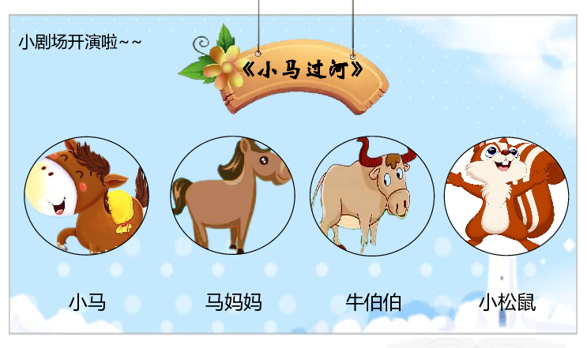

Slide 2
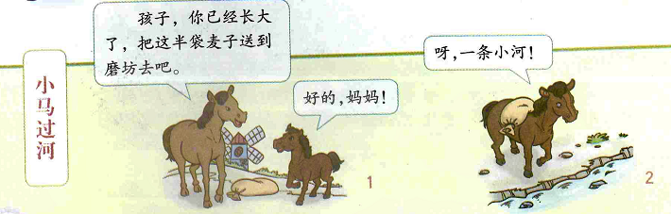

Slide 3
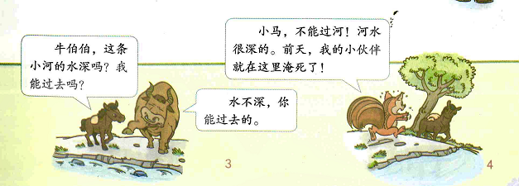

Slide 4
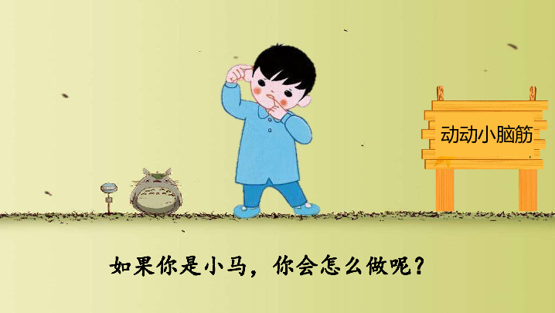

Slide 5
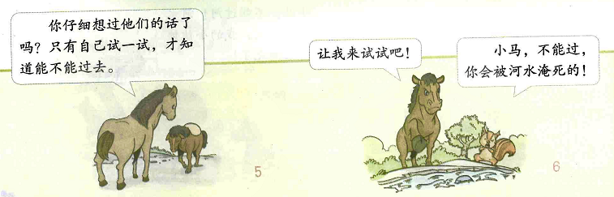

Slide 6
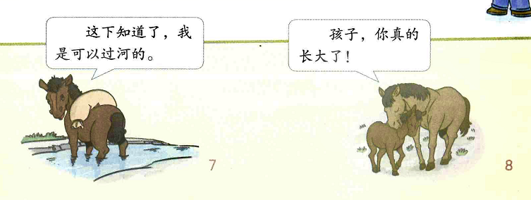

Slide 7

1.挑战第一次
小汽车老师

Slide 8
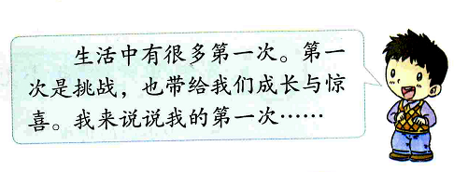

Slide 9
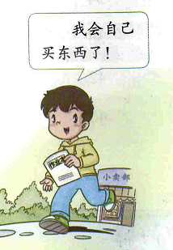
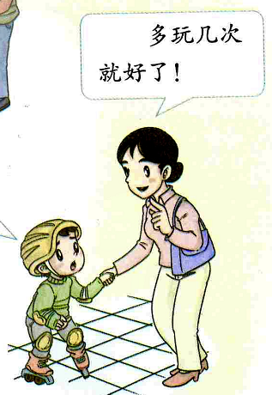
我的第一次

Slide 10
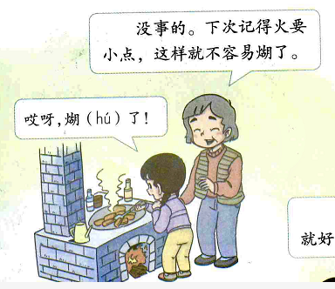

Slide 11

讨 论
我试过……
当时心里……
试过之后……
(展示第一次的经历和当时有趣的回忆）

Slide 12
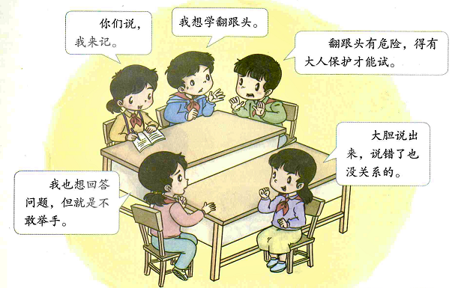
我还想试

Slide 13
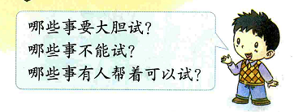

Slide 14
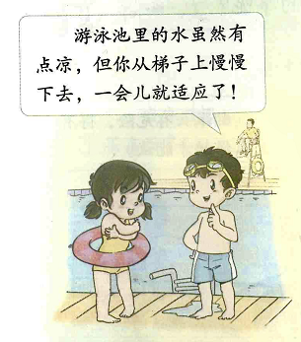
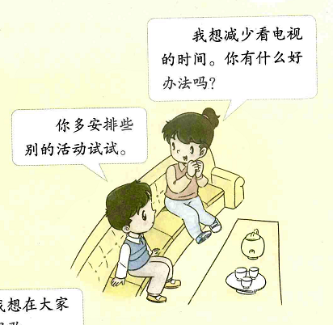
我们一起来挑战

Slide 15
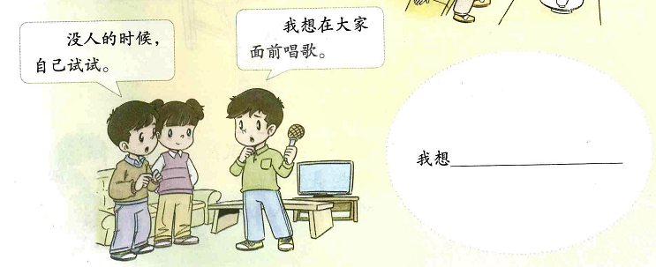

Slide 16
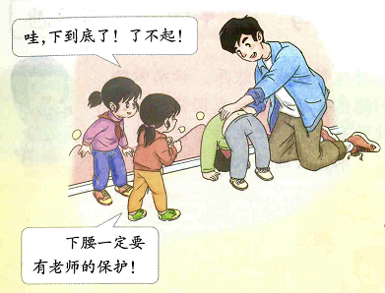

Slide 17
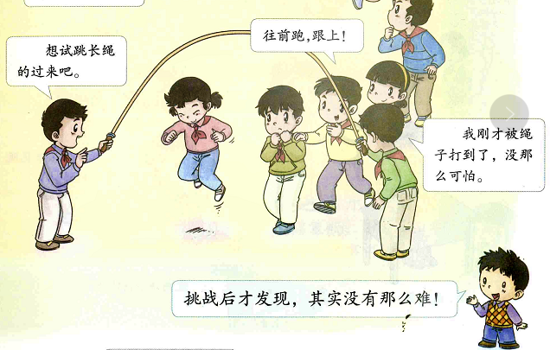

Slide 18

方法总结：多尝试、多练习，大家一起来挑战！

Slide 19

活动：我的挑战书
活动步骤：请你用一张纸写下三件你想挑战的事情。
举例：
1.我想挑战：我想下一次腰
我的主意：也许老师能够帮助你。
2.我想挑战：我想要去烧烤
我的主意：你可以找个时间跟爸爸妈妈商量一下能不能带你去。

